Slide 1
Så blev Jesus af Ånden ført ud i ørkenen for at fristes af Djævelen. Og da han havde fastet i fyrre dage og fyrre nætter, led han til sidst sult. Og fristeren kom og sagde til ham: »Hvis du er Guds søn, så sig, at stenene her skal blive til brød.« Men han svarede: »Der står skrevet: ›Mennesket skal ikke leve af brød alene, men af hvert ord, der udgår af Guds mund.‹ « Da tog Djævelen ham med til den hellige by, stillede ham på templets tinde og sagde til ham: »Hvis du er Guds søn, så styrt dig ned. For der står skrevet: ›Han vil give sine engle befaling, og de skal bære dig på hænder, så du ikke støder din fod på nogen sten.‹ « Jesus sagde til ham: »Der står også skrevet: ›Du må ikke udæske Herren din Gud.'« Igen tog Djævelen ham med sig, denne gang til et meget højt bjerg, og viste ham alle verdens riger og deres herlighed og sagde til ham: »Alt dette vil jeg give dig, hvis du vil kaste dig ned og tilbede mig.” Da svarede Jesus ham: »Vig bort, Satan! For der står skrevet: 'Du skal tilbede Herren din Gud og tjene ham alene.‹ « Da forlod Djævelen ham, og se, der kom engle og sørgede for ham. Matthæusevangeliet 4,1-11

Slide 2
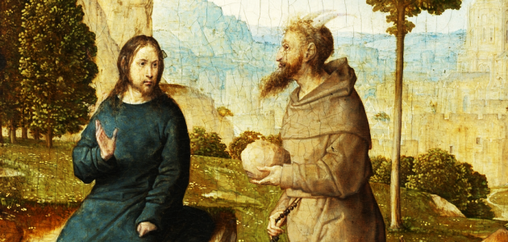
1. søndag i fasten

Slide 3
Salme 336: Vor Gud han er så faste en borg
1
Vor Gud han er så fast en borg,
han kan os vel bevare,
han var vor hjælp i al vor sorg,
vort værn i al vor fare;
den gamle fjende led
er nu for alvor vred,
stor magt og argelist
han samler mod os vist,
ej jorden har hans lige.

Slide 4
2
Vor egen magt ej hjælpe kan,
let kan os fjenden fælde;
men med os står den rette mand,
omgjordet med Guds vælde.
Det er den Herre Krist,
og sejer får han vist,
hærskarers Herre prud,
der er ej anden Gud,
han marken skal beholde.

Slide 5
3
Og myldred djævle frem på jord
og os opsluge ville,
vi frygter dog ej fare stor,
de deres trusler spilde;
lad rase mørkets drot
med løgn og mord og spot,
han har dog få't sin dom,
da Krist til jorden kom,
et ord ham nu kan fælde.

Slide 6
4
Guds Ord de nok skal lade stå
og dertil utak have,
thi Herren selv vil med os gå
alt med sin Ånd og gave;
og tage de vort liv,
gods, ære, barn og viv,
lad fare i Guds navn!
Dem bringer det ej gavn,
Guds rige vi beholder.
Sl 46. Martin Luther 1528. Dansk 1533. Bearbejdet 1798.P. Hjort 1840.
J.P. Mynster 1845.

Slide 7
1. søndag i fasten

Slide 8
Salme 624: Gud er Gud, før jorden skabtes
1
Gud er Gud, før jorden skabtes,
førend bjerg og tue blev;
førend jeg i Adam tabtes,
han mig på sit hjerte skrev;
i sin Søn han elsked mig,
at jeg skulle visselig
hans medarving evig vorde,
sådan pagt med mig han gjorde.

Slide 9
2
Hjælp mig, Gud, jeg alle dage
rustet står mod Satans magt,
at han ej mig skal bedrage
med al verdens lyst og pragt!
Bed, o Jesus, bed for mig,
når han kommer hemmelig
og vil mig som hvede sigte,
at min tro da ej skal svigte!
Thomas Kingo 1674. Bearbejdet 1947.

Slide 10
1. søndag i fasten

Slide 11
Vi forsager Djævelen og alle hans gerninger og alt hans væsen. Vi tror på Gud Fader, den Almægtige, himlens og jordens skaber. Vi tror på Jesus Kristus, hans enbårne Søn, vor Herre, som er undfanget ved Helligånden, født af Jomfru Maria, pint under Pontius Pilatus, korsfæstet, død og begravet, nedfaret til dødsriget, på tredje dag opstanden fra de døde, opfaret til himmels, siddende ved Gud Faders, den Almægtiges, højre hånd, hvorfra han skal komme at dømme levende og døde. Vi tror på Helligånden, den hellige, almindelige kirke, de helliges samfund, syndernes forladelse, kødets opstandelse og det evige liv.

Slide 12
Salme 522: Nåden er din dagligdag
1 Nåden er din dagligdag,
hverdagen, det nære.
Mennesker at leve med,
nåden er: at være.

Slide 13
2
Nåden er den kærlighed,
som blev grundløst givet.
Nåden er den hverdag, som
binder dig til livet.

Slide 14
3
Nåden er et ord fra Gud
over alle dage.
Nåden er, når alt er tabt,
at få alt tilbage.

Slide 15
4
Nåden er hver levet dag,
hvert tilfældigt møde.
Nåden er det levende,
som står op af døde.

Slide 16
5
Uden håb og uden Gud
lar vi døden råde.
Tro og håb og kærlighed
får vi kun af nåde.
Johannes Møllehave 1985.

Slide 17
1. søndag i fasten

Slide 18
Kirkekoret synger Motet

Slide 19
Salme 487: Nu fryde sig hver kristen mand
1
Nu fryde sig hver kristen mand
og springe højt af glæde!
Ja, lad os alle trindt om land
med liv og lyst nu kvæde!
For Gud, så god som han er stærk,
har gjort et herligt underværk,
betalt i dyre domme.

Slide 20
2
I Djævlens fængsel var jeg sat,
jeg var fordømt til døde,
min synd mig knuged dag og nat
med megen angst og møde;
jeg altid dybere sank ned,
der var ej vej til salighed,
i synden var jeg fangen.

Slide 21
3
Min dyd og gerning hjalp mig ej
den død at overvinde;
den stærke Djævel sagde nej,
han lod sig ikke binde;
jeg givet var i Fjendens vold,
han trued mig med syndens sold
og dom til evig pine.

Slide 22
4
Da ynked Gud i evighed
min jammer og elende,
han tænkte på barmhjertighed
og ville hjælp mig sende;
sit hjerte vendte han til mig
og kosted derpå faderlig
det kæreste, han havde.

Slide 23
5
Han talte til sin kære Søn:
Nu vil jeg mig forbarme;
drag ud, mit hjertes krone skøn,
vær frelser for den arme;
gå, hjælp ham ud af syndens nød,
og dræb for ham den bitre død,
og lad med dig ham leve!

Slide 24
6
Guds Søn sin Fader lydig var,
han kom til os på jorden,
født af en jomfru ren og klar,
han er min broder vorden;
så lønlig førte han sin magt,
bar alskens nød og liden pragt
for Djævelen at fange.

Slide 25
7
Nu siger han: Kom hid til mig,
tag evigt liv til gave!
Jeg led den bitre død for dig,
at du den arv skal have;
nu er jeg din, og du er min,
min bolig skal og være din,
os skal ej Fjenden skille.
Martin Luther 1523. Claus Mortensen 1528. N.F.S. Grundtvig 1837. F.L. Mynster 1862. C.J. Brandt 1888.

Slide 26
1. søndag i fasten

Slide 27
O du Guds Lam!
med korsets skam,
du bar al verdens synder,
derfra al trøst begynder;
miskundelig
forbarm du dig!
O du Guds Lam!
med korsets skam,
du bar al verdens synder,
dermed al fred begynder;
af kærlighed
giv os din fred!
O du Guds Lam!
med korsets skam,
du bar al verdens synder,
derfra vort liv begynder;
vor død til trods
opliv du os!

Slide 28
Salme 192: Hil dig, Frelser og Forsoner
9
Ja, jeg tror på korsets gåde,
gør det, Frelser, af din nåde.
Stå mig bi, når fjenden frister!
Ræk mig hånd, når øjet brister!
Sig: vi går til Paradis!
Arnulf af Louvain før 1250.
N.F.S. Grundtvig 1837.

Slide 29
I kirkebønnen svarer menigheden:
“Herre, hør vor bøn”
efter hvert led.

Slide 30
1. søndag i fasten

Slide 31
Salme 634: Du ved det nok, mit hjerte
1
Du ved det nok, mit hjerte,
du ved, at Gud er stor;
men stor er og hans fjende,
så tit du det erfór.

Slide 32
2
Velan! så får du kæmpe
og tro trods fald og brud,
at stor er vel Guds fjende,
men større er dog Gud.
Kaj Munk 1938.

Slide 33
1. søndag i fasten

Slide 34
Meddelelser:
Søndag d. 16. marts 2025 Kl. 10.30: Højmesse ved Lotte Martin Jensen
Kl. 11.30: Årsmøde i Houlkær Sogns Menighedspleje
Kl. 13.00: International gudstjeneste på engelsk v. Peter Fischer-Nielsen
Husstandsindsamling til Folkekirkens Nødhjælp i dag:
Vi mangler stadig indsamlere!
Giv din tid og gør en forskel ☺
Tirsdag d. 11. marts 2025
Kl. 10.00: Samtalesalon
Kl. 16.30: Tumlingesalmesang
Torsdag d. 13. marts 2025
Kl. 10.45: Babysalmesang
Kl. 19.00: Menighedsrådsmøde
Fredag d. 14. marts 2025
Kl. 10.15: Andagt
Kl. 18.00: Åben Familie

Slide 35
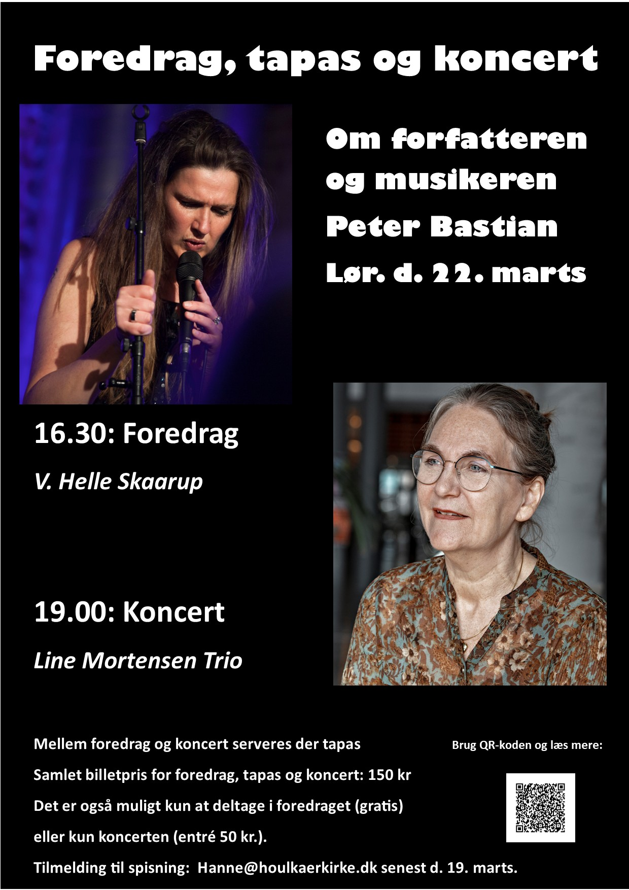

Slide 36
1. søndag i fasten

